Slide 1
Муниципальное автономное дошкольное образовательное учреждение «Детский сад №4 «Утёнок» комбинированного вида представляет
Проект
«Традиции русского народа»
Воспитатель МАДОУ
«Детский сад № 4 «Утёнок»
О.Г. Терентьева
1 кв.категория

Slide 2
Вид проекта: групповой.
Тип проекта: практико-ориентированный.
Цель проекта:
приобщение детей к русской национальной культуре, развитие духовно-нравственной личности дошкольников, формирование у воспитанникого патриотического сознания.

Slide 3
Участники проекта:
- воспитатели;
- музыкальный руководитель;
- дети в возрасте от 5 до 6 лет;
- родители (законные представители);
- социальные партнеры (библиотека, детская школа искусств, дом детского творчества).

Slide 4
Задачи проекта:
1. Интегрирование содержания духовно - нравственного воспитания в игровую и творческую деятельность детей;
2. Формирование духовно - нравственных чувств на основе изучения культуры страны и родного края;
3. Обогащение словарного запаса детей в процессе духовно - нравственного воспитания и диалогического общения;
4. Воспитание духовно - нравственной личности, способности к взаимодействию с другими людьми;
5. Воспитание интереса и любви к русской национальной культуре, народному творчеству, обычаям, традициям, обрядам, народному календарю, к народным играм;
6. Формирование у воспитанников чувства собственного достоинства как представителя своего народа и толерантного отношения к представителям других национальностей;
7. Создание условий для реализации основных направлений ФГОС дошкольного образования, достижения целевых ориентиров дошкольного образования.

Slide 5
Актуальность проекта:
Духовно - нравственное воспитание – это формирование ценностного отношения к жизни, обеспечивающего устойчивое, гармоничное развитие человека, включающее в себя воспитание чувства долга, справедливости, ответственности и других качеств, способных придать высокий смысл делам и мыслям человека.

Slide 6
Новизна:
Проект ориентирован на освоение детьми образовательных областей, что обеспечивает повышение качества образования дошкольников путем формирования компетентностей, как показатель готовности к обучению в школе за счет активизации исследовательской деятельности детей на основе проектного метода.

Slide 7
Ожидаемые результаты реализации:
Для детей:
- обеспечение эмоционального благополучия ребёнка и формирования внутренних предпосылок для дальнейшего личностного развития;
- пробуждение интереса к истории и культуре своей Родины, любви к родному краю;
- формирование чувств национального достоинства, толерантности к другим национальностям;
- развитие социальных компетенций ребёнка в коллективе и в общении друг с другом.

Slide 8
Для педагогов:
- совершенствование деятельности педагогических кадров образовательного учреждения в вопросах духовно-нравственного воспитания дошкольников, отборе содержания дошкольного образования, повышения качества педагогического труда;
- объединение усилий педагогов и родителей при организации работы по приобщению к русской национальной культуре.
- разработка комплексно-тематического планирования образовательного процесса по духовно-нравственному воспитанию.

Slide 9
Для родителей:
- реализация преимущественного права родителей в развитии и воспитании своих детей;
- объединение и реализация инициатив социально - активных родителей в области духовно-нравственного развития и воспитания детей;
- создание системы социального партнёрства ДОУ и семьи в вопросах духовно-нравственного воспитания детей.

Slide 10
Механизмы реализации проекта:
- Активное взаимодействие всех участников образовательного процесса;
- Формирование партнерского сообщества сотрудников МАДОУ «Детский сад № 4 «Утёнок», детей и родителей в процессе организации работы по духовно-нравственному воспитанию;
- Взаимодействие детско-родительского и педагогического коллектива с образовательными и культурными организациями города.

Slide 11
Методы реализации проекта:
1.Наглядно-действенный метод.
2. Словесно-образный метод.
3. Практический метод.

Slide 12
Принципы:
1. Доступность - содержание материала представлено детям в доступной и привлекательной форме;
2. Гуманистичность - ребенок является активным субъектом совместной деятельности с педагогом, основанным на сотрудничестве, демократических и творческих началах;
3. Деятельность - знания, которые ребенок усваивают в процессе обучения, становятся основой формирования мотивации его участия в различных посильных видах деятельности;
4. Интеграция - реализация задач происходит через познавательную, изобразительную, продуктивную деятельность: сочетание обучения и духовно-нравственного воспитания в эстетическое, интеллектуальное, физическое развитие и трудовое воспитание;
5. Системность - принцип системности предполагает последовательное усвоение знаний, приобретение навыков, когда каждое последующее формирующееся представление или понятие вытекает из предыдущего и основывается на нем.
6. Непрерывность и преемственность воспитания в семье и ДОУ на основе сотрудничества.

Slide 13
Под проект: «Любимые сказки»
Цель проекта: закрепление и систематизация знаний детей о русских народных сказках.
Задачи:
1. Создать необходимые условия для знакомства детей с русскими народными сказками.
2. Развивать познавательные способности ребенка, любознательность, творческое воображение, память, фантазию.
3. Обогатить словарь, развивать грамматический строй, связную, выразительную речь;
4. Формировать умение пересказывать сказки;
5. Закладывать основы нравственности, воспитывать моральные ценности.
6. Приобщать детей к процессу познания добра и зла, честности и справедливости.

Slide 14
Формы работы:
- НОД.
- Дидактические игры.
- Беседы.
- Рассказывание.
- Рассматривание иллюстраций.
- Театрализованные игры.

Slide 15
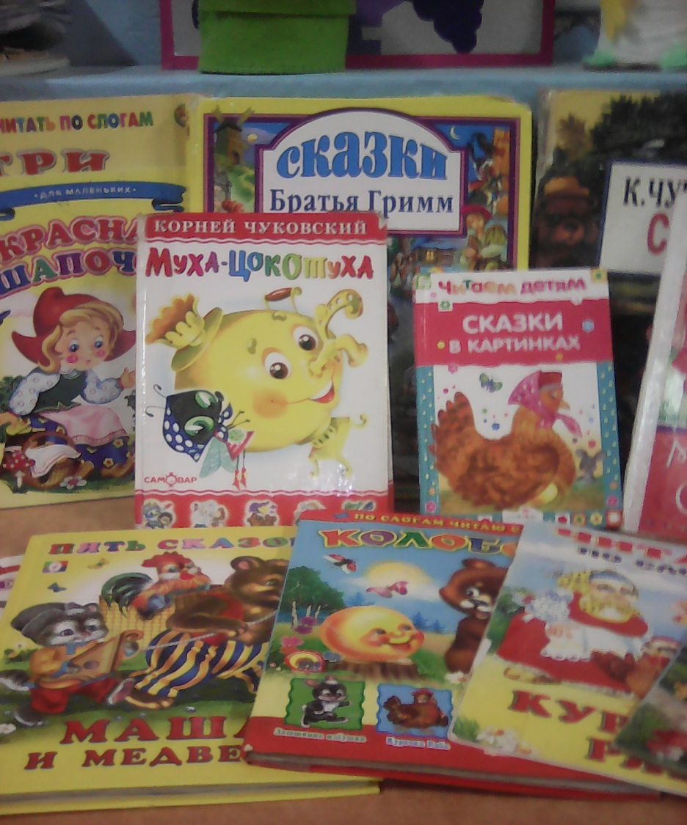
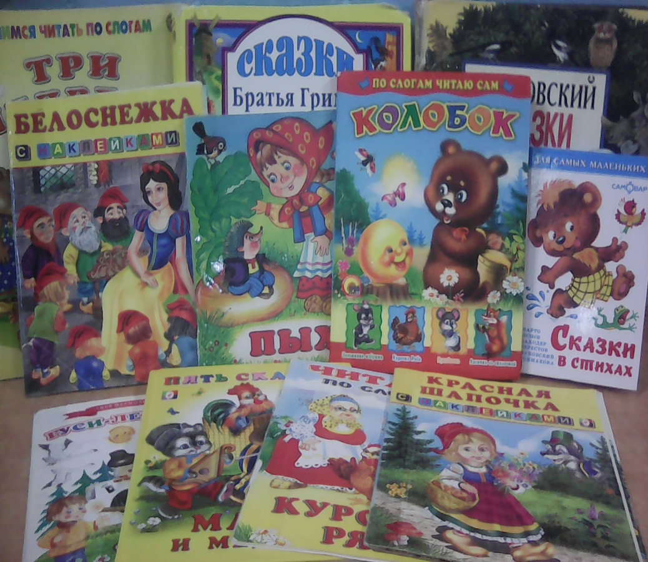
Реализация проекта
«Любимые сказки»:
Центр книги

Slide 16
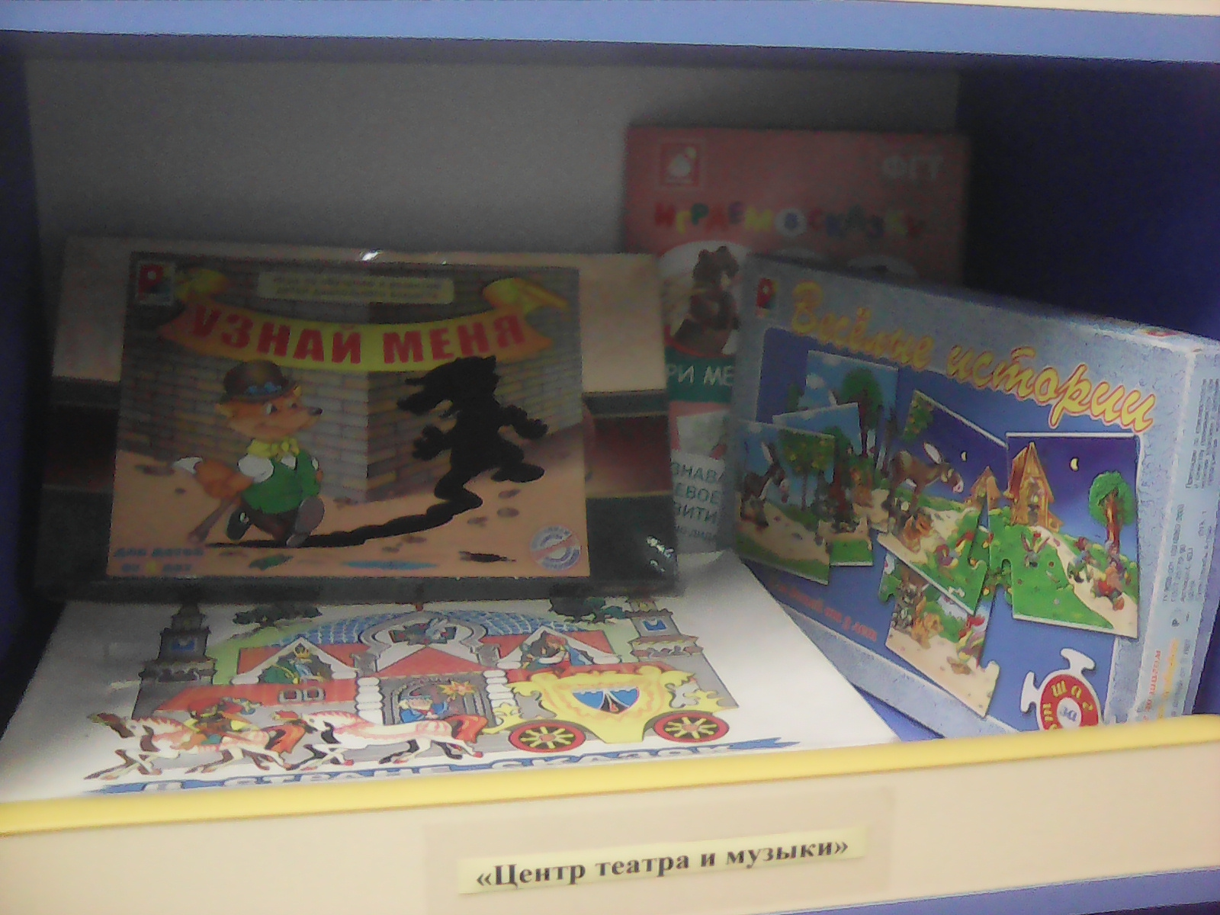
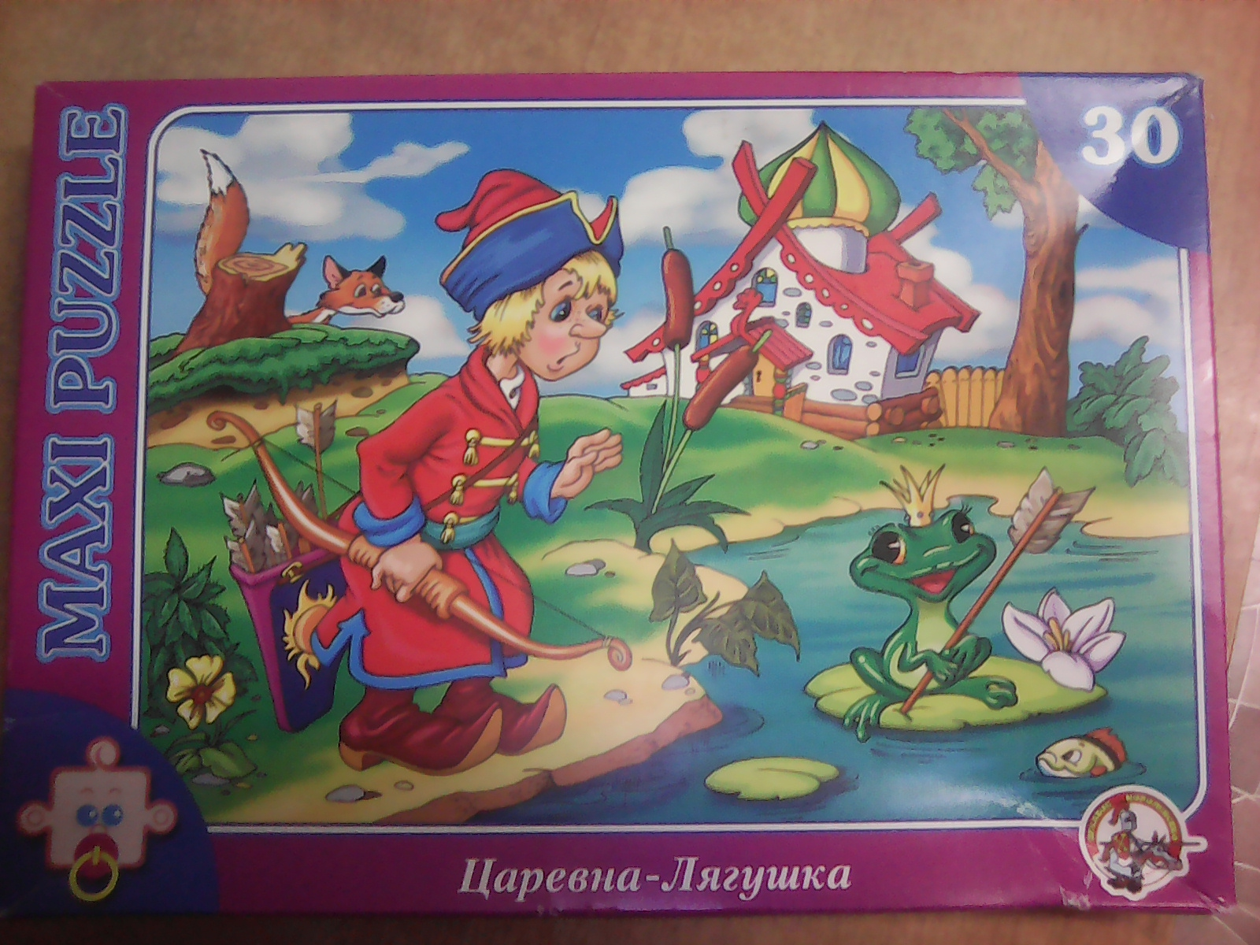
Дидактические игры:

Slide 17

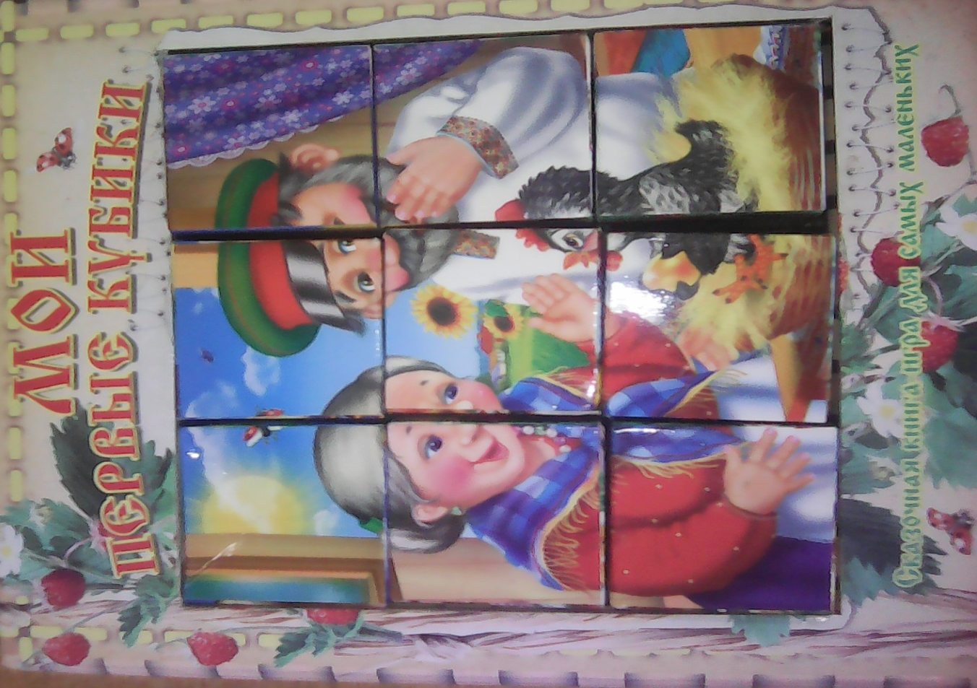

Slide 18
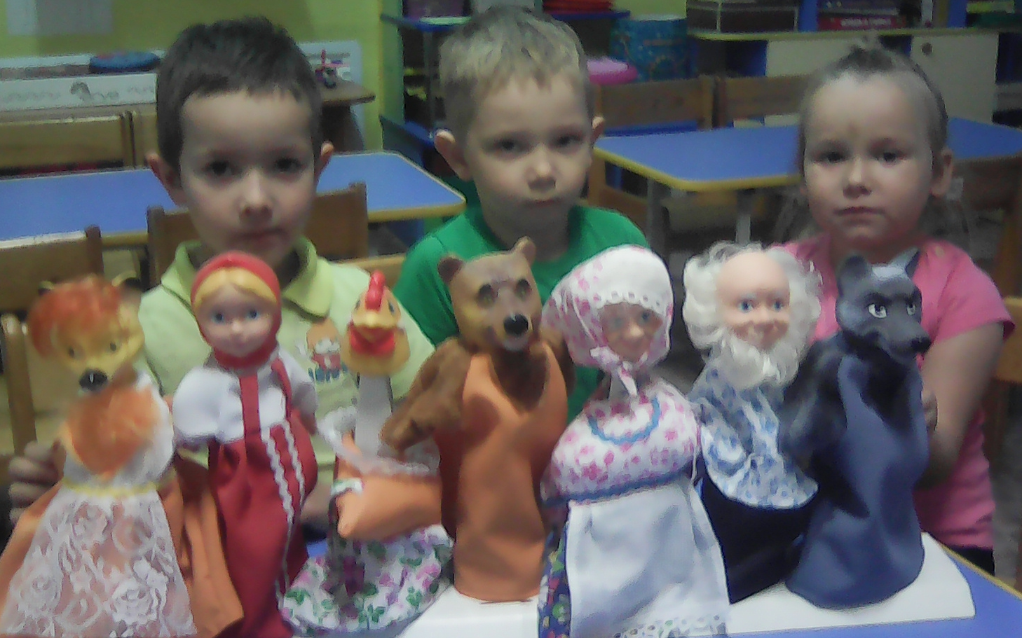
«Мы рассказываем сказки»

Slide 19
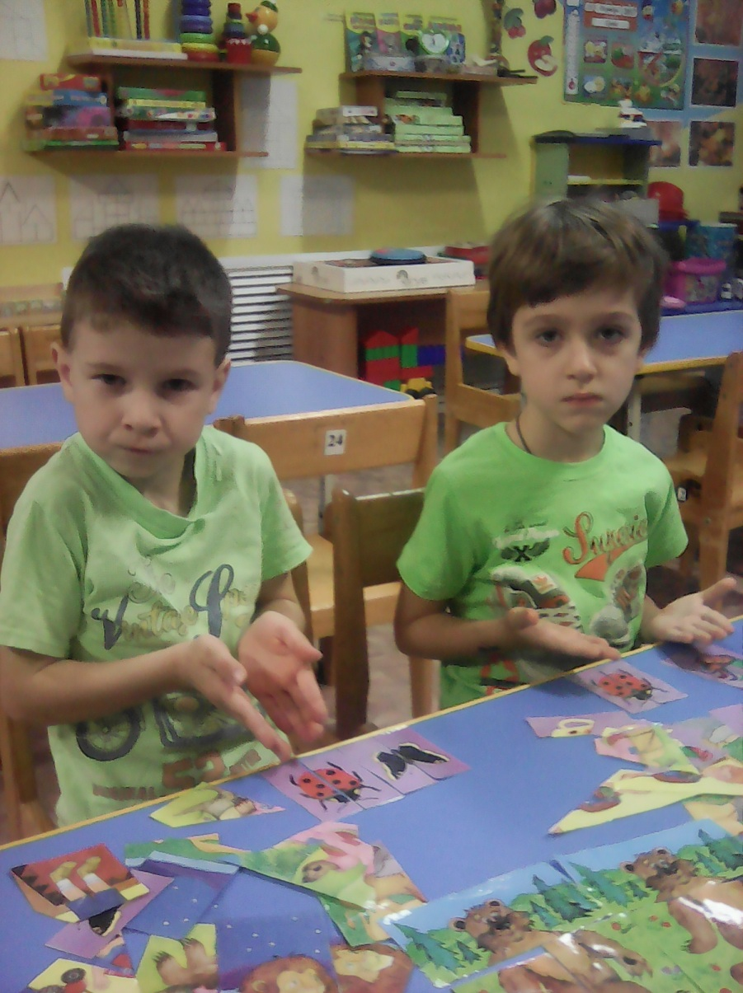
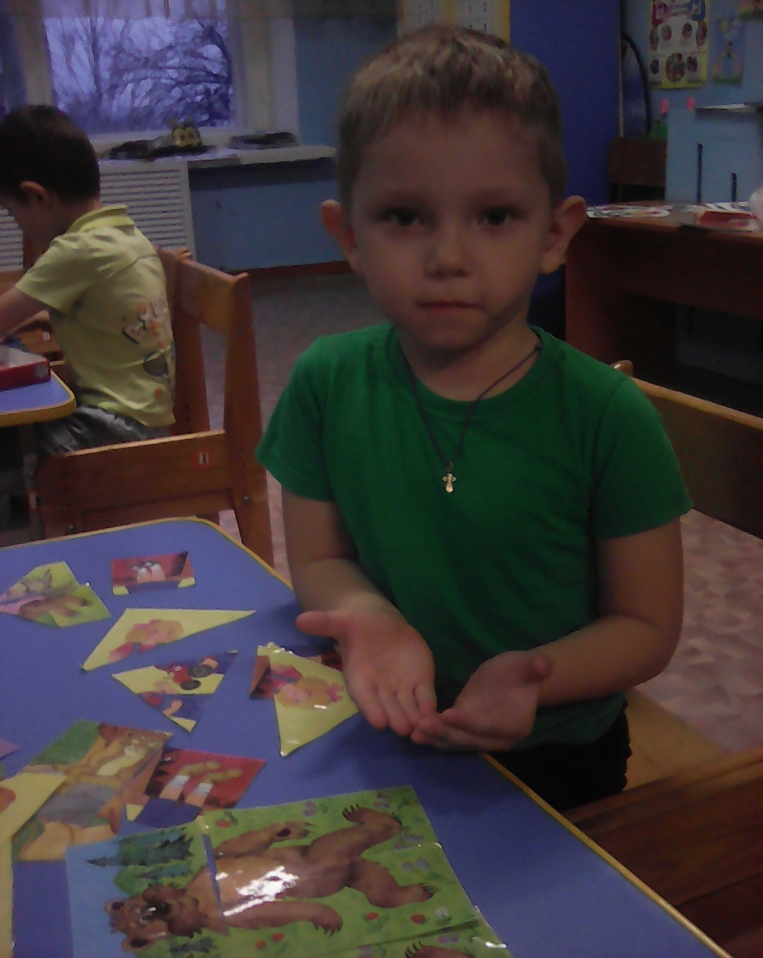
«Составим сказку из частей»

Slide 20
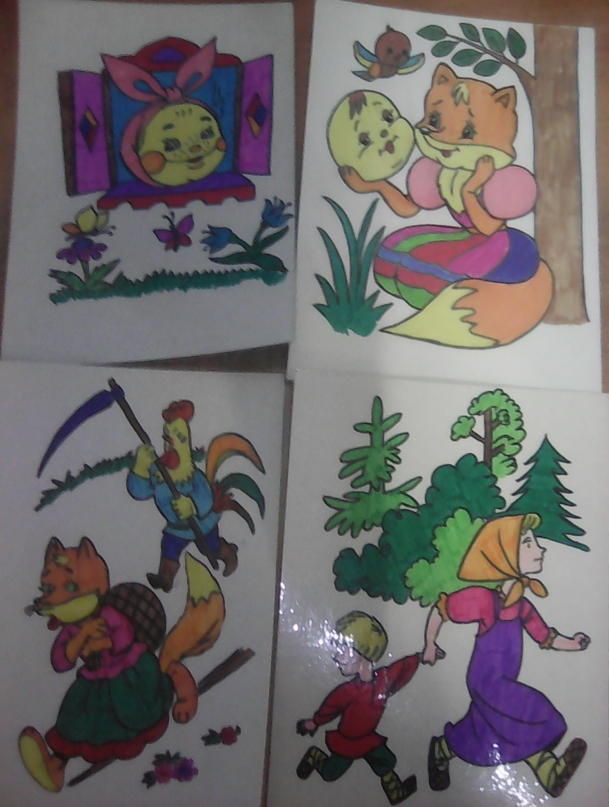
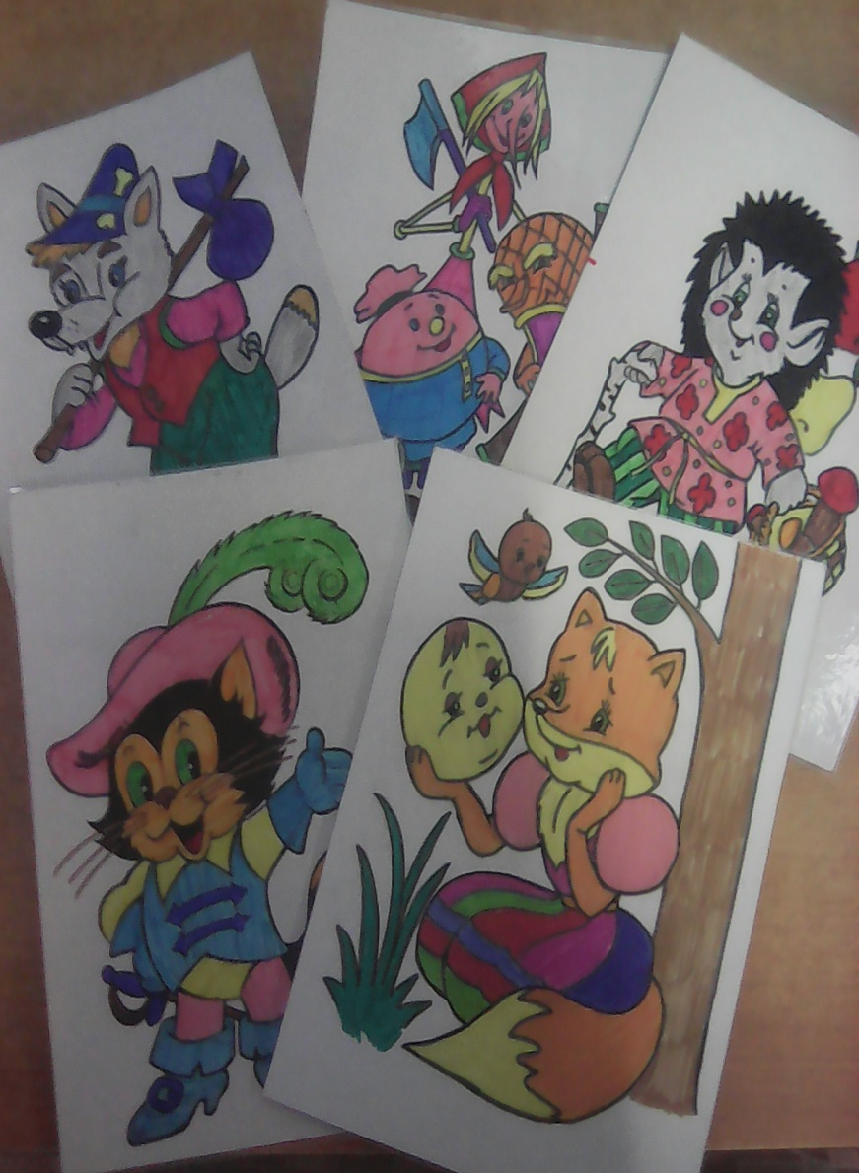
«Угадай героев сказки»

Slide 21
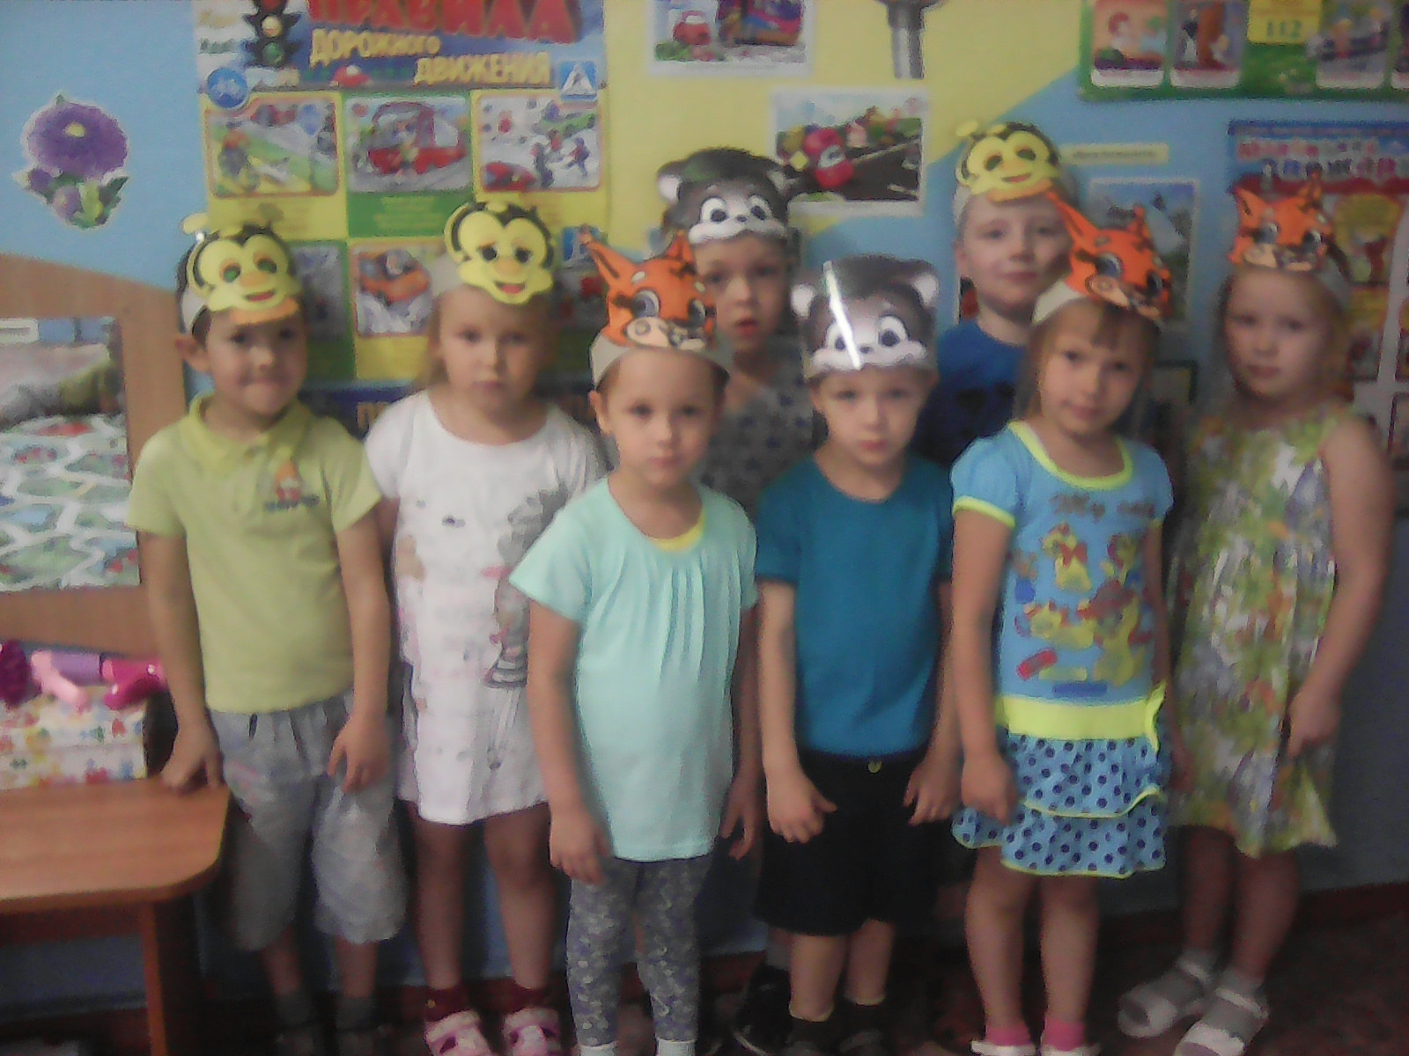
Готовимся к премьере…

Slide 22
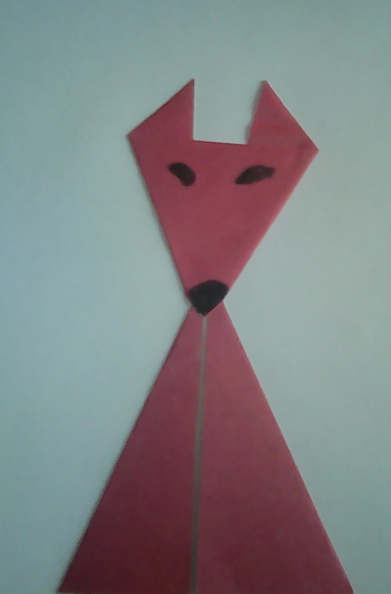
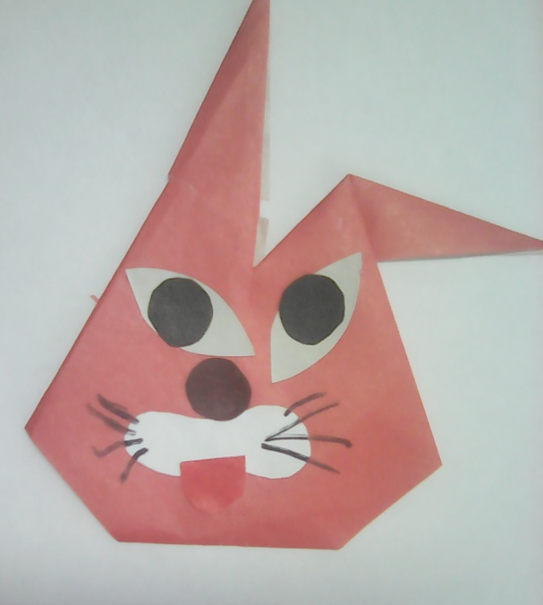
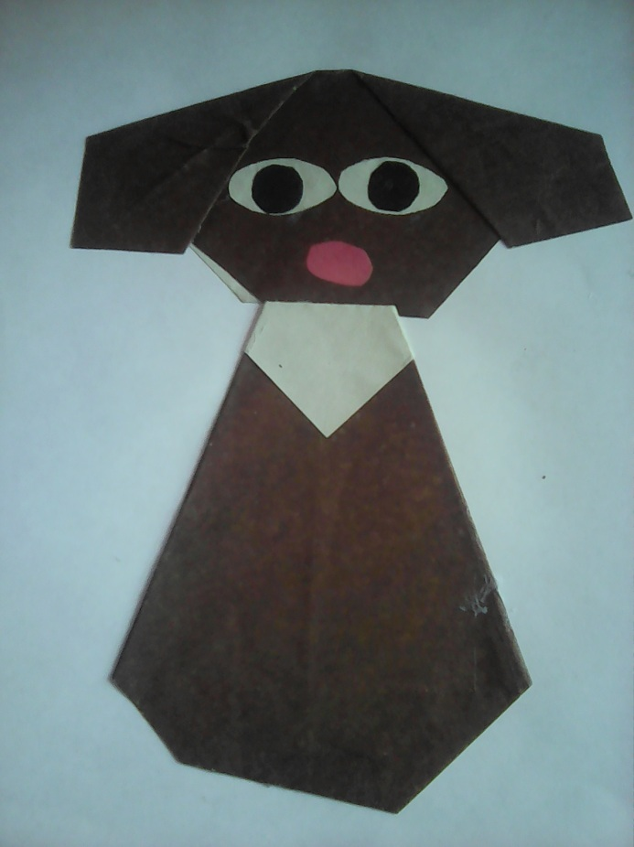
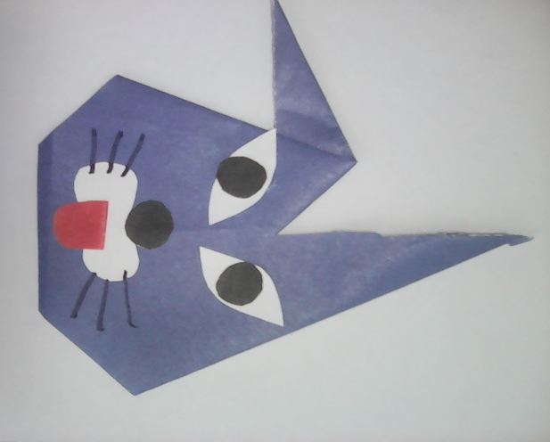
Герои наших сказок

Slide 23
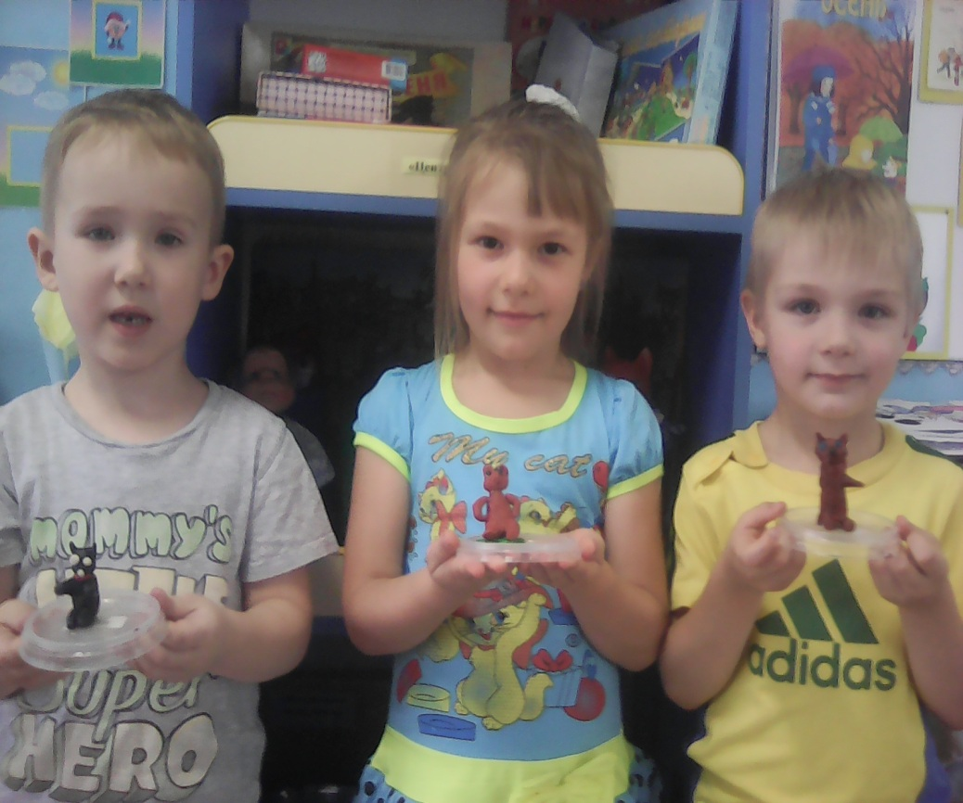
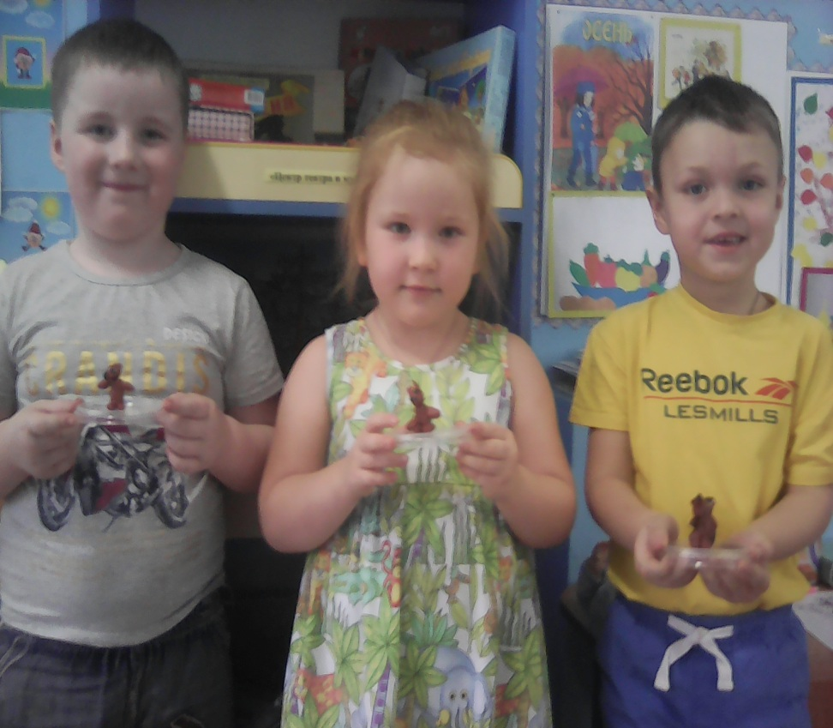
Один из главных героев русских сказок… Медведь

Slide 24
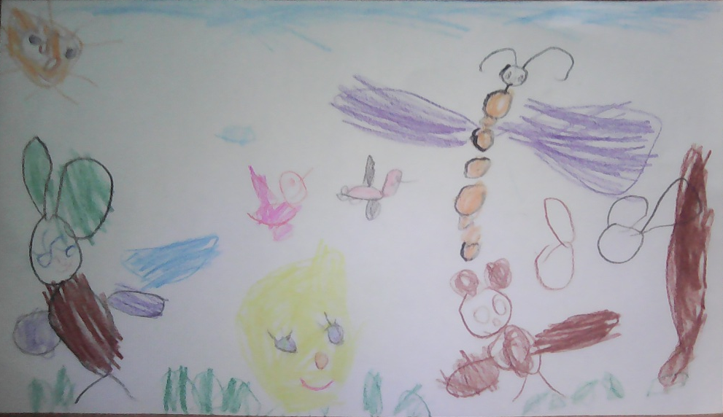
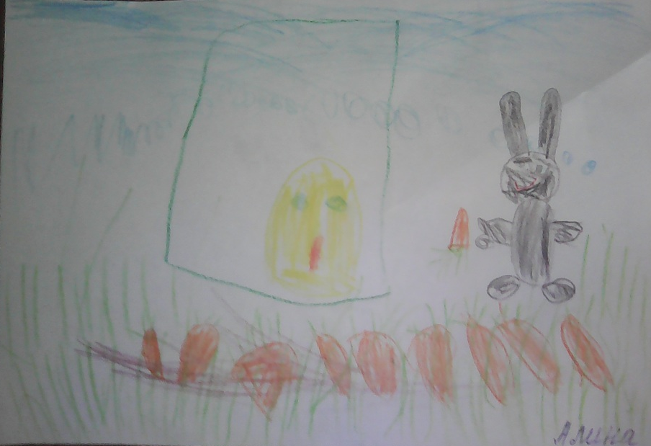
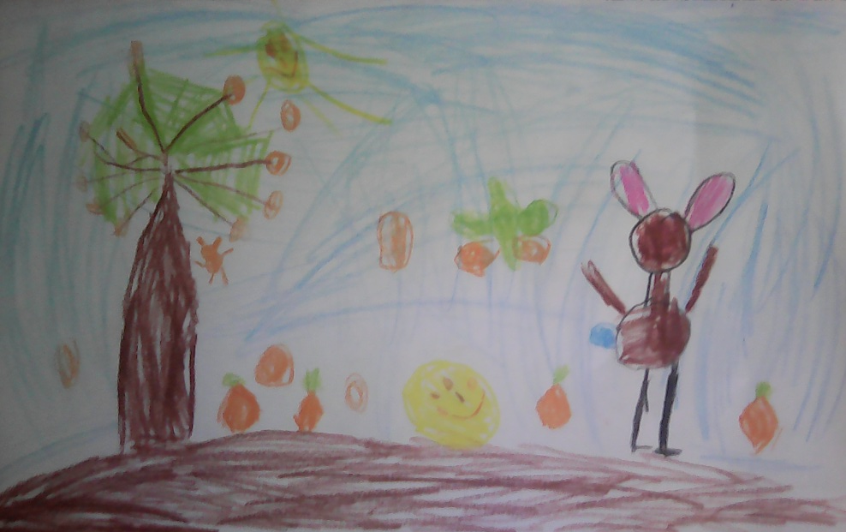
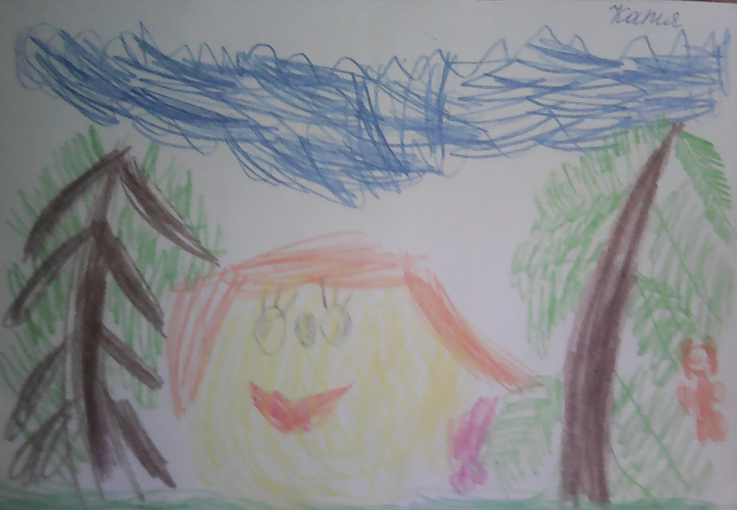
Рисуем сказку «Колобок»

Slide 25
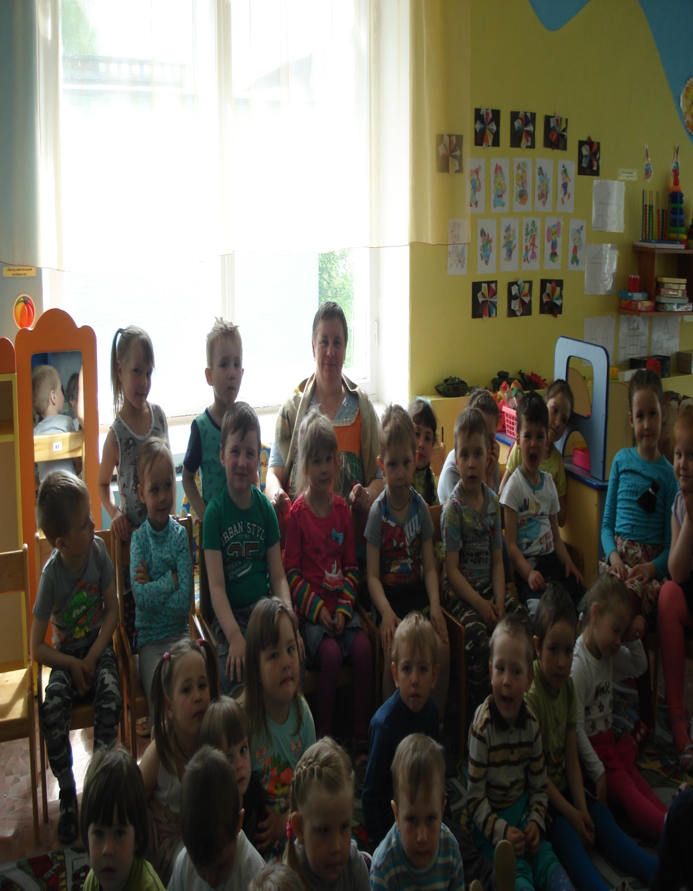
«В гостях у Сказы Рассказовны»

Slide 26
Но на этом мы не закончили…
До новых встреч!
Спасибо за внимание.

